Slide 1

RODZINA 500 PLUS
#fakty

Slide 2

CZYM JEST #RODZINA500PLUS?
Pierwszy tak szeroki i systemowy program wsparcia polskich rodzin po 1989 r.
Świadczenie wychowawcze 500 zł to powszechne wsparcie na dziecko do ukończenia przez nie 18 lat
To inwestycja w Polskie rodziny. Ludzie są największą wartością jaką dysponuje państwo
Ochrona Polski przed demograficzną katastrofą
Walka z biedą wśród dzieci – przeciwdziałanie ubóstwu wśród najmłodszych

Slide 3
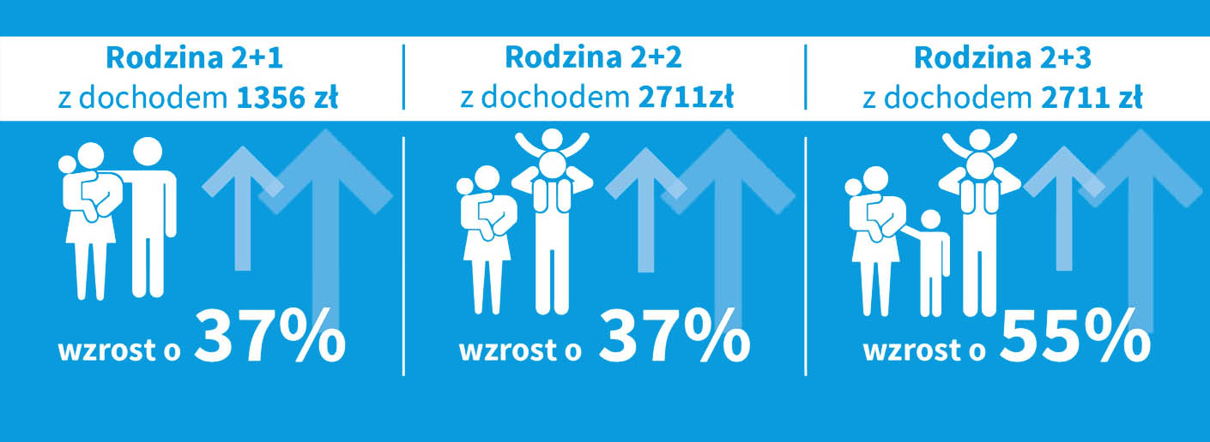
JAK POPRAWI SIĘ SYTUACJA RODZIN?
Rodzina 2+1 z dochodem 1 356 zł
wzrost o 37%
Rodzina 2+2 z dochodem 2 711 zł
wzrost o 37%
Rodzina 2+3 z dochodem 2 711 zł
wzrost o 55%

Slide 4

KTO OTRZYMA ŚWIADCZENIE 500 ZŁ ?
Świadczenie otrzymają rodzice i opiekunowie prawni lub faktyczni do ukończenia przez dziecko 18 lat
Świadczenie 500 zł na drugie i kolejne dziecko niezależnie od dochodu
Wsparcie na pierwsze lub jedyne dziecko przy spełnieniu kryterium dochodowego :
800 zł netto na osobę w rodzinie
1200 zł netto na osobę w rodzinie z niepełnosprawnym dzieckiem
Dodatkowe wsparcie w wysokości 500 zł na każde dziecko otrzymają także rodziny zastępcze, rodzinne domy dziecka oraz placówki opiekuńczo-wychowawcze typu rodzinnego na podstawie ustawy o wspieraniu rodziny i systemie pieczy zastępczej

Slide 5

JAK OTRZYMAĆ ŚWIADCZENIE WYCHOWAWCZE?
Świadczenie wychowawcze będzie wypłacał urząd miasta, gminy lub jednostka wyznaczona do realizacji tego zadnia
Wniosek będziemy składać w miejscu zamieszkania
Będzie go można złożyć także przez internet
Świadczenie będzie wypłacane w sposób dogodny dla rodziców: przelewem na konto lub w gotówce

Slide 6

WNIOSEK O ŚWIADCZENIE WYCHOWAWCZE BĘDZIE MOŻNA ZŁOŻYĆ PRZEZ INTERNET POPRZEZ:

Slide 7
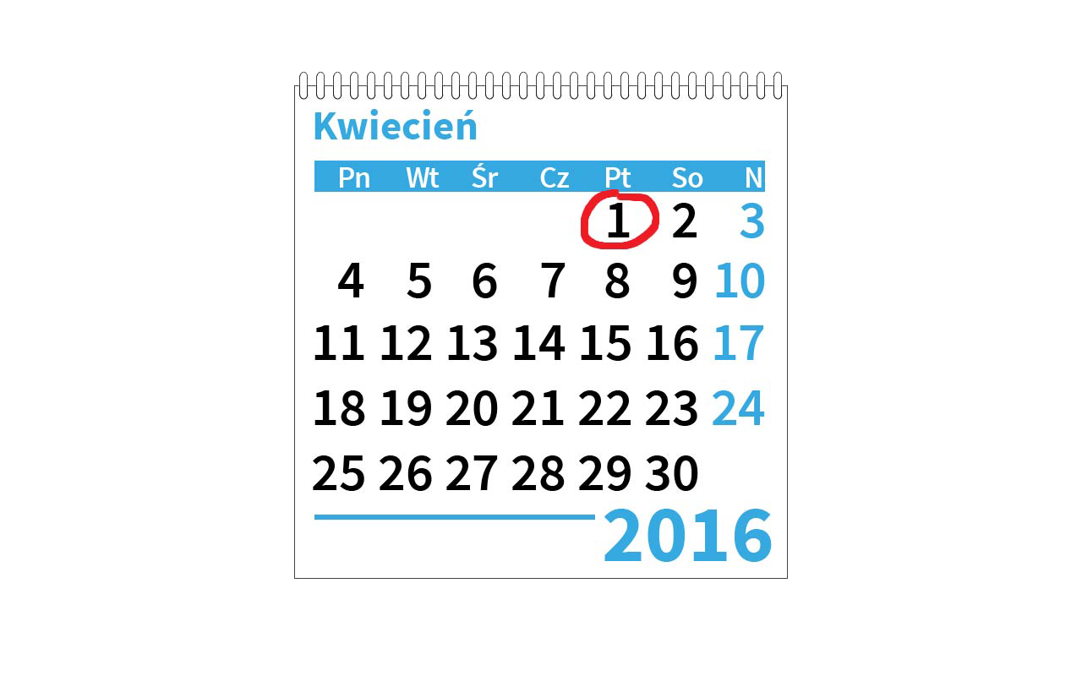
#RODZINA500PLUS W SKRÓCIE
Wnioski będzie można składać od 1 kwietnia 2016 r. czyli od momentu startu programu
Jeśli wniosek zostanie złożony w ciągu pierwszych 3 miesięcy, rodzice dostaną wyrównanie wstecz od 1 kwietnia
W kolejnych miesiącach świadczenie będzie wypłacane od miesiąca, w którym rodzice złożą wniosek
Pierwszy okres wypłacania świadczenia wychowawczego będzie dłuższy, od kwietnia 2016 r. aż do 30 września 2017 roku
Dzięki temu rodzice nie będą musieli składać dwóch wniosków w 2016 r. kiedy program wchodzi w życie.

Slide 8
#RODZINA500PLUS W SKRÓCIE
Świadczenie otrzyma rodzina bez względu na stan cywilny rodziców
Otrzymają je rodziny, w których rodzice są w związku małżeńskim jak i rodziny niepełne oraz rodzice pozostający w nieformalnych związkach
Świadczenie wychowawcze to kwota nieopodatkowana
Nie podlega egzekucji, podobnie jak inne świadczenia dla rodzin
Nie będzie liczone do dochodu przy ustalaniu prawa do innych świadczeń m.in. z pomocy społecznej, funduszu alimentacyjnego, świadczeń rodzinnych, dodatków energetycznych, stypendiów dla uczniów i studentów

Slide 9


#RODZINA500PLUS W LICZBACH
2,7 mln rodzin skorzysta z programu
3,7 mln dzieci zostanie objętych wsparciem
6 tys. zł rocznie otrzymają rodzice na wychowanie dziecka
108 tys. zł otrzymają rodzice na wychowanie dziecka do 18 lat

Slide 10
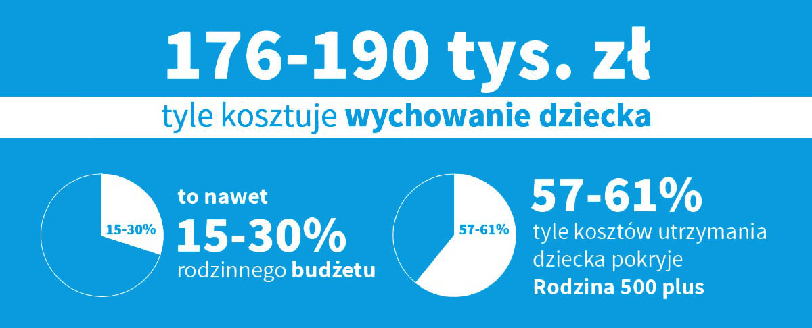
#RODZINA500PLUS TO REALNE WSPARCIE RODZIN

Slide 11
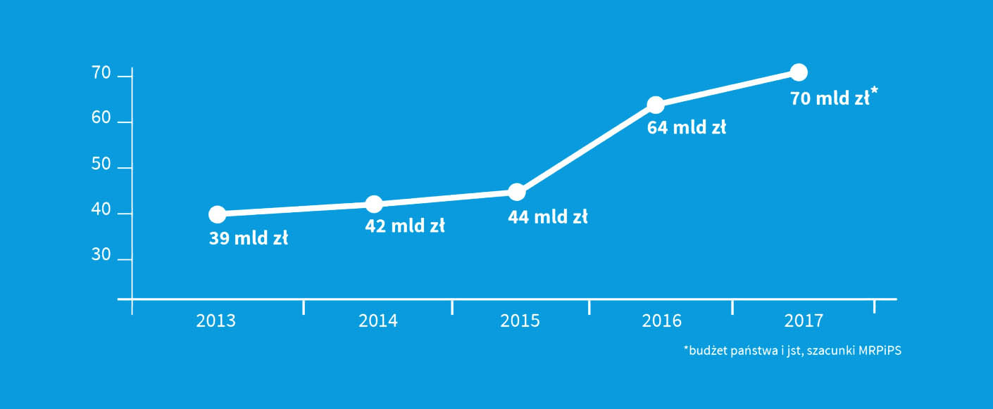
DZIĘKI #RODZINA500PLUS WZROSNĄ WYDATKI NA WSPARCIE RODZIN

Slide 12
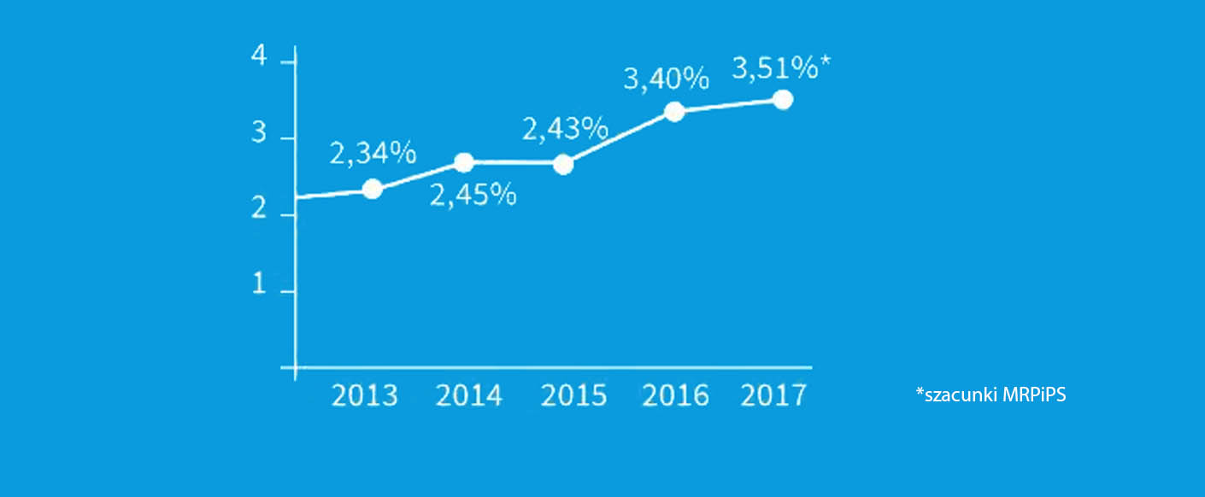
WYDATKI NA POLITYKĘ RODZINNĄ W PKB (W %)

Slide 13
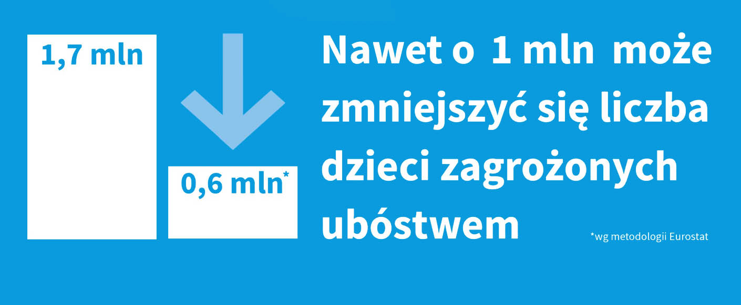
#RODZINA500PLUS WSPARCIE DZIECI

Slide 14

#RODZINA500PLUS

Slide 15
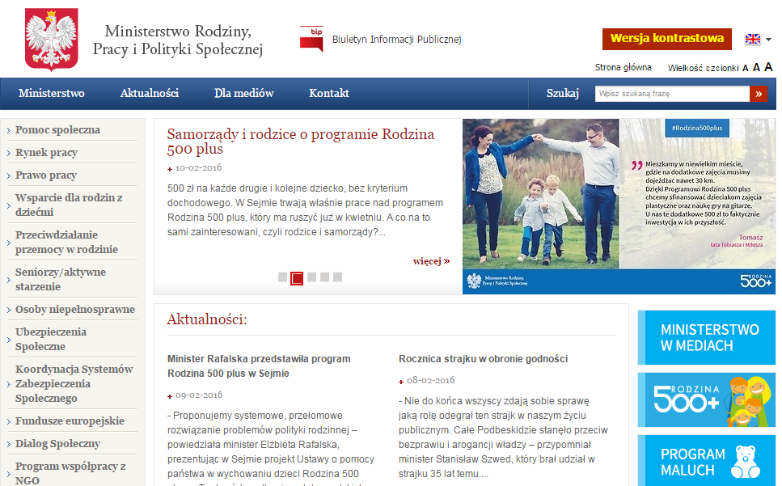
GDZIE ZNALEŹĆ INFORMACJE O #RODZINA500PLUS?
www.mrpips.gov.pl

